Slide 1
2
Text Mining
Лингвистический анализ Статистический анализ
Модель предметной области: Онтологии и тезаурусы

Slide 2
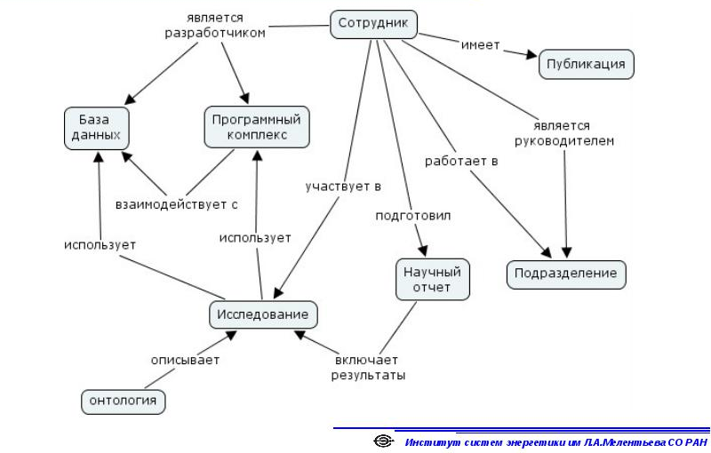
Пример онтологии
Пример тезауруса
Транспортное средство
Автомобиль
Мотоцикл
Грузовой А.
Легковой А.
Пикап
Хэтчбэк
Седан

Slide 3
Что такое текст?
Текст – конечное множество слов (терминов), объединенных лексическими, грамматическими, смысловыми, частотными отношениями и образующих информативное сообщение.
Главное в тексте – информация, новая для читателя, которая заключена в авторском изложении, и которую мы хотим извлечь.
Чем больше информации извлечем – тем лучше.
Не всегда большой текст = большому количеству информации

Slide 4
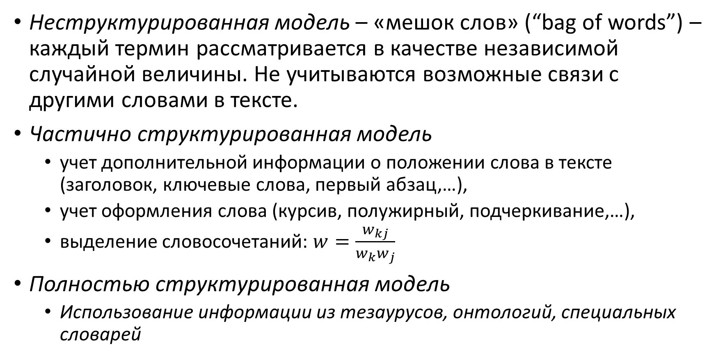
Модели представления текстовых документов
Неструктурированная модель – «мешок слов» (“bag of words”) – каждый термин рассматривается в качестве независимой случайной величины. Не учитываются возможные связи с другими словами в тексте.
Частично структурированная модель
учет дополнительной информации о положении слова в тексте (заголовок, ключевые слова, первый абзац,…),
учет оформления слова (курсив, полужирный, подчеркивание,…),
выделение словосочетаний: $w=\frac{w_{kj}}{w_{k}w_{j}}$
Полностью структурированная модель
Использование информации из тезаурусов, онтологий, специальных словарей

